Slide 1
Detection of Graphical Changes HCV
Nov 2014

Slide 2
E3.HarnessAnalyzer
Erkennung von relevanten grafischen Änderungen
Kostenrelevanz (Wegfall oder Hinzufügen von Information)
Querprüfung von Zwischenständen
Zusätzlich zu KBL Information
….

Slide 3
Struktur
Ein HCV Container kann die grafischen Differenzen mit ihrem Status beinhalten
Die Differenzliste stellt die Differenzen zu anderen HCV dar (gleiches Produkt vorrausgesetzt)
HCV
Speicherbar
Diff-Liste
Svg sheets
HCV_Baseline
HCV_Stand1
HCV_Stand2
HCV_Stand…
Differenzen

Slide 4

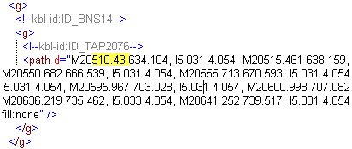
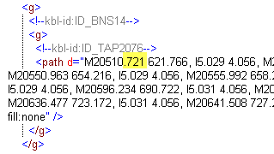
Differenzerkennung HCV-SVG
Trennung von reiner Transformation versus Koordinatenverschiebung
Minimalverschiebungen oder Rundungsthemen

Slide 5
Differenzerkennung HCV-SVG
Struktur und Reihenfolge innerhalb der svg
Hier können Änderungen auftreten, wenn Objekte entfallen oder hinzugekommen sind
Mikroverschiebungen
„Logische“ Differenzbildung
Wiedererkennung von Differenzen, die schon einmal als „OK“ gekennzeichnet wurden.
Eine zusätzliche weitere Änderung der Differenz muss aber trotzdem wieder erkannt werden!
Signaturen

Slide 6
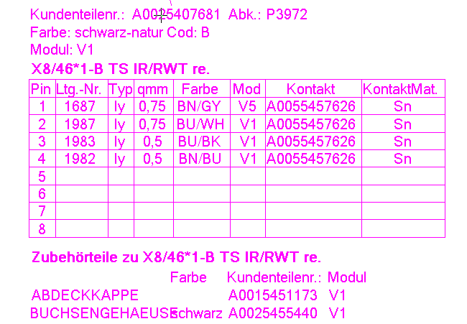
Einschränkungen
Highlight betroffener Objekte nur auf Top Level Gruppen Niveau
z.B. Steckertabelle und nicht Zeilen oder Zellinhalte
bei Schriftfeldern die umgebende Gruppe
Blattrahmen aus den Vergleich ausgenommen
Stücklisten lassen sich so nicht sinnvoll vergleichen!
Eigentlicher Unterschied z.B. nur hier in der Zelle!

Slide 7
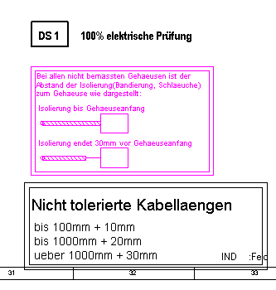
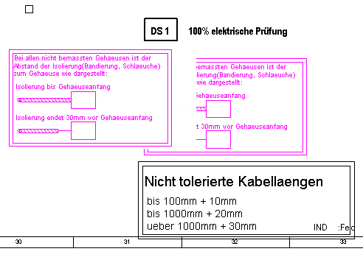
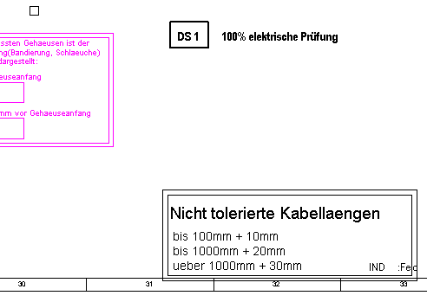
Hinweis
Objekte ohne technische Zuordnung (KBL-ID) werden bei sonstiger Gleichheit als verschoben erkannt, wenn sie „in der Nähe“ gefunden werden. Sonst werden sie als gelöscht und wieder hinzugefügt erkannt.
Added
Deleted

